Slide 1
INFORMAČNÍ SYSTÉMY
Pojmy a technologie
Roman Danel

Slide 2
Informace
Bit
Byte, Word
Násobky – KB, MB, GB, TB
Entropie informace

Slide 3
Systém
Statický – dynamický
Lineární - nelineární
Analogový - digitální

Slide 4
Řízení
Řízení – ovládání
Co je to zpětná vazba?
Co je to regulace?
Analýza, syntéza

Slide 5
Informační systémy – klasifikace dle architektury
TPS
MIS
EIS

Slide 6
End-user computing

Slide 7
Metodiky vývoje SW
Klasické
Agilní
Výhody – nevýhody
Pro co je která vhodná
Kdy nebudu využívat agilních metodik?

Slide 8
Architektury SW
Třívrstvá architektura
Klient – server
Jiné architektury – MDA, SOA, …

Slide 9
OLTP
OLAP

Slide 10
Pořízení IS
Vývoj vlastními silami
Vývoj na míru externím dodavatelem
Zakoupení a parametrizace „krabicového“ produktu
outsourcing

Slide 11
Outsourcing
Outsourcing
ASP
SaaS
Cloud computing

Slide 12
ASP (Application Service Provider) - každý zákazník používá oddělený software od ostatních a ten je hostován třetí stranou, navíc daný hardware používá jen jeden zákazník.
SaaS (Software as a Service) - více nájemníků využívá ten samý kus a tu samou verzi softwaru.

Slide 13
Bezpečnost IS
Fault – disaster tolerant systém
Analýza hrozeb
Phishing, hoax, …
Kerberos, OpenID, LiveID, …
Biometrie
Web: SQL injection, cross site scripting,…

Slide 14
Kerberos je síťový autentizační protokol umožňující komukoli komunikujícímu v nezabezpečené síti prokázat bezpečně svoji identitu někomu dalšímu. Kerberos zabraňuje odposlechnutí nebo zopakování takovéto komunikace a zaručuje integritu dat. Byl vytvořen primárně pro model klient-server a poskytuje vzájemnou autentizaci – klient i server si ověří identitu své protistrany.
Kerberos je postavený na symetrické kryptografii a potřebuje proto důvěryhodnou třetí stranu.

Slide 15
OpenID
OpenID je otevřený standard popisující decentralizovaný způsob autentizace uživatelů, který odstraňuje potřebu na straně provozovatele služby poskytovat a vyvíjet vlastní systémy pro autentizaci a který rovněž samotným uživatelům služby umožňuje konsolidaci jejich digitálních identit.
OpenID má tvar unikátního URL, ke kterému je přiřazeno heslo. Služba, která uživatelům autentizaci pomocí OpenID nabízí, při přihlašování uživatele přesměruje požadavek na ověření identity na správce daného OpenID účtu (tzv. Poskytovatel OpenID). Ten vrátí informaci o povolení či zamítnutí žádosti o autentizaci.
Autentizace pomocí OpenID je v současné době poskytována a používána řadou portálů jako AOL, BBC, Google, IBM, MySpace, Orange, PayPal, VeriSign, LiveJournal, Yandex, Ustream and Yahoo!. V České republice mezi přední zástupce patří portál Seznam.cz.

Slide 16
Databáze
Atribut, entita, kardinalita
PK, FK
Transakce – ACID
Model: konceptuální – logický - fyzický
ERD, DFD (Data Flow Diagram), ST
Redundance dat
Integrita
Normalizace

Slide 17
Databázové systémy
Oracle
MS SQL Server
IBM DB-2
Sybase
MySQL
Postgre SQL
Caché

Slide 18
BI
Datový sklad (Data Warehouse)
Struktura: hvězda, vločka
Faktová tabulka, dimenze
Datová pumpa (ETL)

Slide 19
BI
OLAP (multidimenzionální analýza dat)
ROLAP, MOLAP, HOLAP
Data Mining (dolování dat) – hledám neznámé vztahy
Prediktivní, deskriptivní

Slide 20
web
Nelinearita, bezestavovost
HTML, CSS
Jaký je rozdíl mezi Javou a Javascriptem?
Co je to webový server?

Slide 21
Některé technologie na webu
XML
JavaScript, Jscript, VBScript, DHTML, ActiveX
AJAX (Asynchronní JavaScript aXML)
XHTML (eXtensible HTML)
Flash
Silverlight (Moonlight)
SOA (Service Oriented Architecture
RIA (Rich Internet Application)
Web 2.0
Meshup

Slide 22
XML – obecný značkovací jazyk, použití např. pro výměnu dat
JavaScript, Jscript, VBScript, DHTML, ActiveX – skripty na straně klienta
AJAX (Asynchronní JavaScript aXML) – soubor technologií, které mění obsah webových stránek bez nutnosti jejich znovunačítání
XHTML (eXtensible HTML) – rozšíření HTML, využívá XML
Flash – grafický vektorový program pro tvorbu interaktivních animací, prezentací atd., využití formou plug-inu v internetových prohlížečích pro práci s grafikou, animacemi apod.
Silverlight (Moonlight) – Microsoft alternativa k technologii Flash
SOA (Service Oriented Architecture) - servisně orientovaná architektura, aplikace se skládá ze skupiny služeb, které komunikují mezi sebou.
RIA (Rich Internet Application) – řešení internetové aplikace, které odstraňuje nedostatkyhtml protokolu (založeno na modelu žádost-odpověď), využití např. AJAX technologie, Flex, OpenLaszlo apod.
Web 2.0 – označení pro aplikace na webu, kde obsah spoluvytvářejí uživatelé (např. YouTube, Facebook,…)
Meshup – služba založená na využití existujících služeb (např. využití služby Google Maps v aplikaci pro prezentování pozice konkrétních objektů v mapách)

Slide 23
GIS
Geografický informační systém
Rastrová a vektorová data
Co je to pixel?
Spatial data
Vrstvy
Projekce
Souřadnicový systém

Slide 24
Podnikové IS
ERP
MES
CRM
EAM
ECM
SCM
HRM

Slide 25
PLC
Co je to PLC?
Světoví výrobci – Rockwell, ABB, Siemens,…

Slide 26
Snímače
Analogový
Binární
Inkrementální (čítačový) - pulzy

Slide 27
Rozhraní
RS232, RS485
Proudová smyčka
Sběrnice
FIELDBUS, PROFIBUS, CAN
Protokoly – HART, MODBUS
OPC (OLE for Process Control)

Slide 28
IS pro výrobní systémy
VÝROBA:
Kusová
Kontinuální
Dávková
Šarže
EAN
RFID

Slide 29
SCADA
Supervisory control and data acquisition
Vizualizace TP, trendy, regulace,…
InTouch, Promotic, IGSS, …

Slide 30
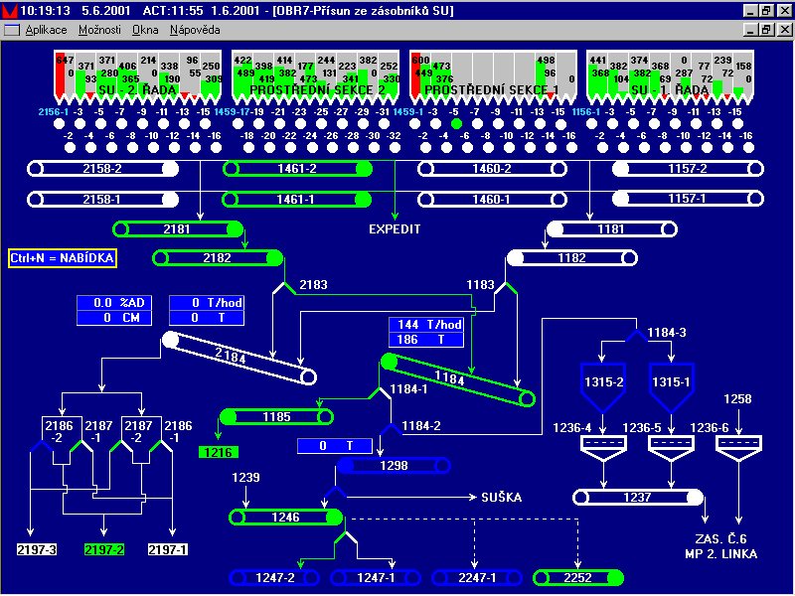
SCADA

Slide 31
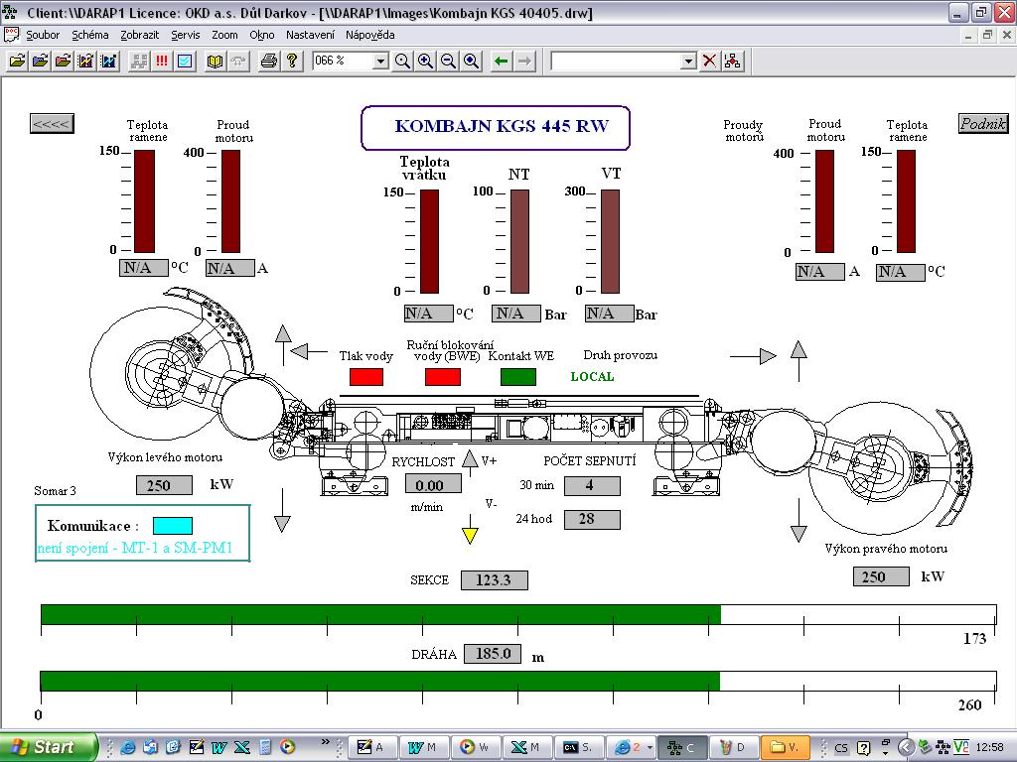
SCADA

